Slide 1
OTPORNOST MATERIJALA II
Strain I. Posavljak
OM23-P15

Slide 2
5.14. Statički neodređene konstrukcije. Kanonske jednačine metoda sila
Uopšteno govoreći, kod statički neodređenih konstrukcija (ovde statički neodređenih greda i ramova), uvek imamo prekobrojne reakcije veza.
Dopunske uslove povezane sa pomeranjima, potrebne za određivanje p prekobrojnih reakcija veza, mogli bismo predstaviti izrazom

Slide 3
Ovaj izraz predstavlja sistem od p kanonskih jednačina metoda sila.

Slide 4
Uticajni koeficijenti elastičnosti.
Prekobrojne reakcije veza.
Pomeranja od spoljašnjih opterećenja.
Zadato pomeranje (slučaj elastičnih oslonaca).

Slide 5
Metod jediničnog opterećenja !

Slide 6
Maksvel-Morovi integrali !

Slide 7
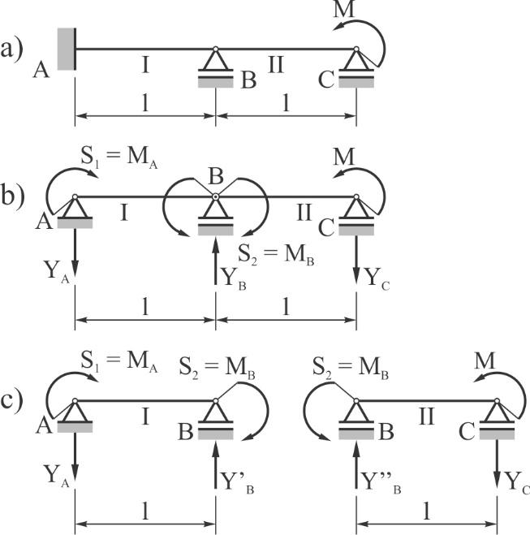
Jedna statički neodređena greda
Stepen statičke neodređenosti: k = 2
Sl. 5.36 Statički neodređena greda (a) prevedena u statički određenu gredu (b) rastavljenu na dve statički određene grede (c)

Slide 8
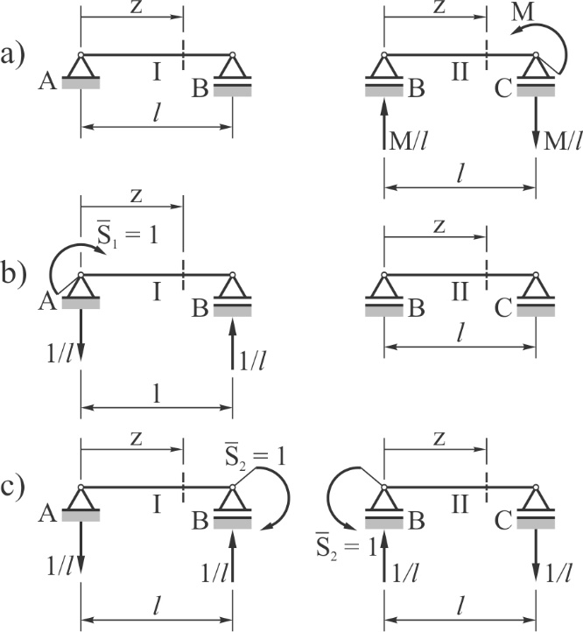
Kanonske jednačine metoda sila?
?
?
Sl. 5.37 Uz primenu kanonskih jednačina metoda sila statički neodređene grede izložene spoljašnjem opterećenju (a) i jediničnim koncentrisanim opterećenjima (b) i (c)

Slide 9
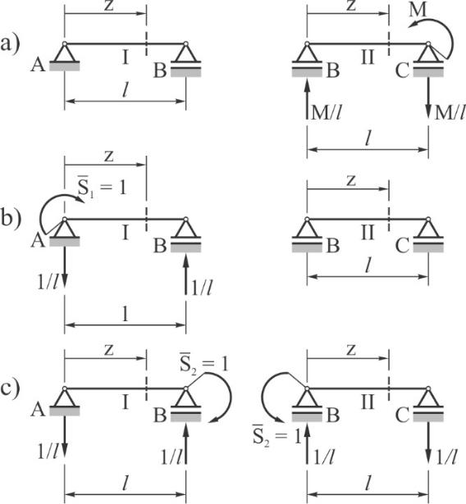
Podintegralne funkcije.

Slide 12
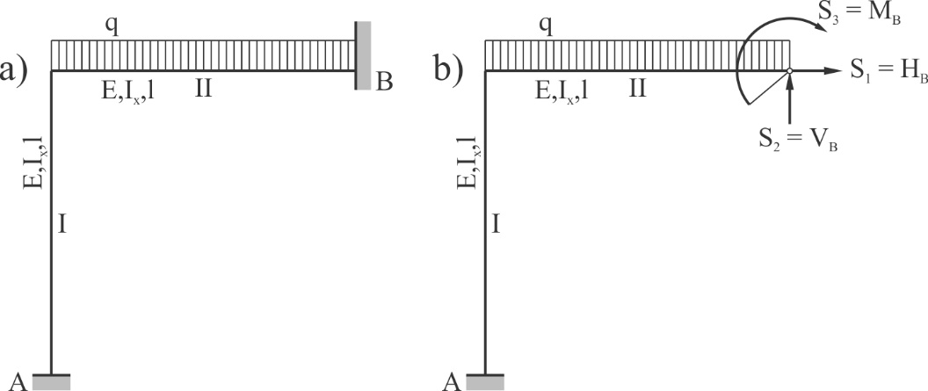
Jedan statički neodređen ram
Stepen statičke neodređenosti: k = 3
Sl. 5.38 Statički neodređen ram (a) sa jednim uklonjenim ukleštenjem (b)
Kanonske jednačine metoda sila.

Slide 13
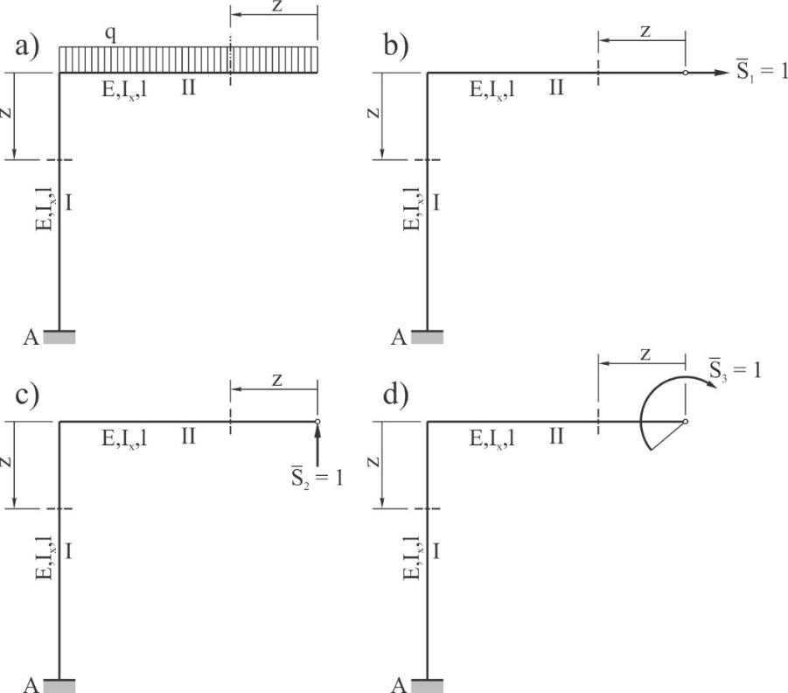
Sl. 5.39 Uz primenu kanonskih jednačina metoda sila kod statički neodređenog rama izloženog spoljašnjem opterećenju (a) i jediničnim koncentrisanim opterećenjima (b), (c) i (d)

Slide 17
Primena determinanti.

Slide 18
Pogrešno pretpostavljen smer za S₁.

Slide 19
6. TEORIJE ČVRSTOĆE
6.1. Uvodna razmatranja
U opterećenim elementima konstrukcija, stanje napona u pojedinim njihovim tačkama, u opštem slučaju je prostorno ili ravno.
Ova dva stanja napona moguće je svesti na troosno, odnosno dvoosno stanje.

Slide 20
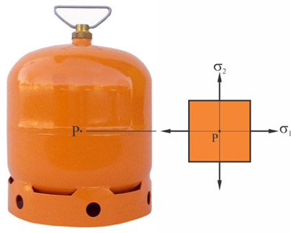
Dvoosno stanje napona u površinskoj tački P plinske boce.
Sl. 6.1 Plinska boca i naponski element povezan sa njenom površinskom tačkom P

Slide 21
Problemi čvrstoće u uslovima troosnog ili dvoosnog stanja napona, rešavaju se tako što se ta stanja napona zamene sa jednoosnim ekvivalentnim naponom σ_{ekv} koji se onda upoređuje sa jednoosnim graničnim naponom σ_{gr} povezanim sa graničnim stanjem u materijalu.
Zavisno od strogosti, granični napon se izjednačava za granicom tečenja/gnječenja ili sa zateznom/pritisnom čvrstoćom.
U elementarnoj teoriji otpornosti materijala granični napon se izjednačava sa dozvoljenim naponom σ_{d} pri aksijalnom opterećenju.

Slide 22
U slučaju zatezanja, dozvoljeni napon može da ima jednu vrednost (σ_{de}), a u slučaju pritiska, drugu (σ_{dc}).
Kod duktilnih materijal ove dve vrednosti su približno iste (σ_{de} = σ_{de} = σ_{d}), dok kod nekih srednje duktilnih i posebno krtih materijala, to nije slučaj.
Za određivanje ekvivalentnih napona koriste se teorije čvrstoće, među kojima su:
Teorija najvećeg normalnog napona,
Teorija najveće dužinske deformacije,
Teorija najvećeg napona smicanja,

Slide 23
Teorija najvećeg specifičnog deformacijskog rada utrošenog na promenu oblika i
Morova teorija čvrstoće.
Ponegde se pominje i terija najvećeg deformacijskog rada koja se u poslednje vreme izbegava jer nije eksperimentalno potvrđena.
U jednom delu literature umesto pojma „teorije čvrstoće“ sreće se i pojam „hipoteze o razaranju (slomu) materijala“.
Mi ćemo se zadržati na pojmu „teorije čvrstoće“.
Uslov čvrstoće

Slide 24
6.2. Teorija najvećeg normalnog napona
Teoriju najvećeg normalnog napona potiče od Galileja, a dopunili su je Lame, Navije i Rankin.
Prema ovoj teoriji, granično stanje u materijalu posmatranog elementa konstrukcije nastupa kada u apsolutnom smislu najveći normalni napon dostigne vrednost dozvoljenog napona pri aksijalnom opterećenju epruvete izrađene od materijala od kojeg je izrađen i sam element.

Slide 25
Troosnog stanja napona
Uslov čvrstoće
Dvoosno stanje napona
Uslov čvrstoće

Slide 26
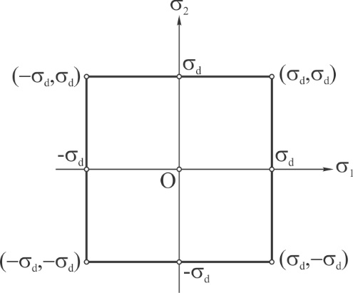
Sl. 6.2 Kvadratna oblast čvrstoće prema teoriji najvećeg normalnog napona (slučaj dvoosnog stanja napona)
Teorija najvećeg normalnog napona se pokazala dobrom kod elemenata konstrukcija izrađenih od krtih materijala, i to kad je jedan od glavni napon po apsolutnoj vrednosti znatno veći od druga dva.

Slide 27
6.2. Teorija najveće dužinske deformacije
Teoriju najveće dužinske deformacije postavio je Mariot, a dopunili su je Sen Venan, Ponsle i Grashof.
Prema ovoj teoriji, granično stanje u materijalu posmatranog elementa konstrukcije nastupa kada u apsolutnom smislu najveća dužinska deformacija |ε|_{max} dostigne vrednost dozvoljene dužinske deformacije pri aksijalnom opterećenju epruvete izrađene od materijala od kojeg je izrađen i sam element.

Slide 28
U ovom slučaju možemo govoriti i o ekvivalentnoj dužinskoj deformaciji ε_{ekv} kao i o dozvoljenoj dužinskoj deformaciji ε_{d} koja, kao i u slučaju dozvoljenog napona može da ima vrednost ε_{de} pri zatezanju i ε_{dc} pri pritisku.

Slide 29
Teorija najveće dužinske deformacije: Uslov čvrstoće (troosno stanje napona).
Teorija najveće dužinske deformacije: Uslov čvrstoće (dvoosno stanje napona).

Slide 30
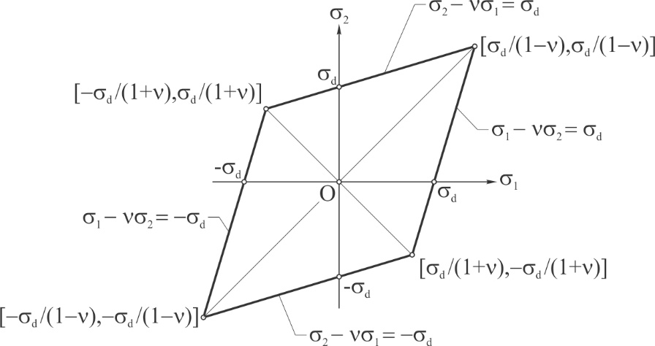
Sl. 6.3 Rombična oblast čvrstoće prema teoriji najveće dužinske deformacije (slučaj dvoosnog stanja napona)

Slide 31
6.3. Teorija najvećeg napona smicanja
Teorija najvećeg napona smicanja definisao je Kulon.
Prema ovoj teoriji, granično stanje u materijalu posmatranog elementa konstrukcije nastupa, kada najveći napon smicanja τ_{max} (tangencijalni napon) dostigne vrednost dozvoljenog napona smicanja τ_{d} pri aksijalnom opterećenju epruvete izrađene od materijala od kojeg je izrađen i sam element.
Teorija najvećeg napona smicanja:

Slide 32
Teorija najvećeg napona smicanja: Uslov čvrstoće (troosno stanje napona).
Teorija najvećeg napona smicanja: Uslov čvrstoće (dvoosno stanje napona).

Slide 33
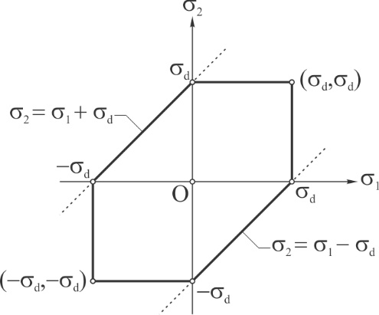
Sl. 6.4 Šestougaona oblast čvrstoće prema teoriji najvećeg napona smicanja (slučaj dvoosnog stanja napona)

Slide 34
6.4. Teorija najvećeg specifičnog deformacijskog rada utrošenog na promenu oblika
Doprinos i razvoju i postavljanju teorije najvećeg specifičnog deformacijskog rada utrošenog na promenu oblika dali su Huber, Mizes i Henki.
Prema ovoj toriji, granično stanje u materijalu posmatranog elementa konstrukcije nastupa kada specifični deformacijski rad utrošen na promenu oblika dostigne vrednost specifičnog deformacijskog rada utrošenog na promenu oblika pri aksijalnom opterećenju epruvete izrađene od materijala od kojeg je izrađen i sam element.

Slide 35
Troosno stanje napona.
Dvoosno stanje napona.

Slide 36
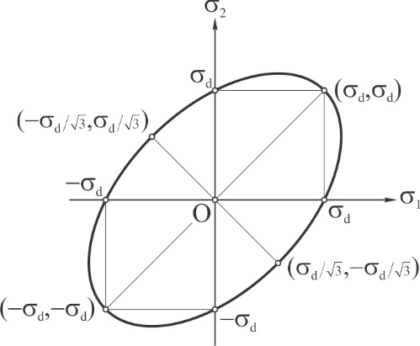
Sl. 6.5 Eliptična oblast čvrstoće prema teoriji najvećeg specifičnog deformacijskog rada utrošenog na promenu oblika (slučaj dvoosnog stanja napona)
NAPOMENA: Teorija najvećeg specifičnog deformacijskog rada utrošenog na promenu oblika, eksperimentalno je potvrđena i implementirana u sve poznate softverske paketa za proračun čvrstoće.

Slide 37
6.5. Morova teorija čvrstoće
Morova teorija čvrstoće prvenstveno je namenjena elementima konstrukcija izrađenim od materijala koji se različito ponašaju u slučaju zatezanja i pritiska (imaju bolju otpornost na pritisak).

Slide 38
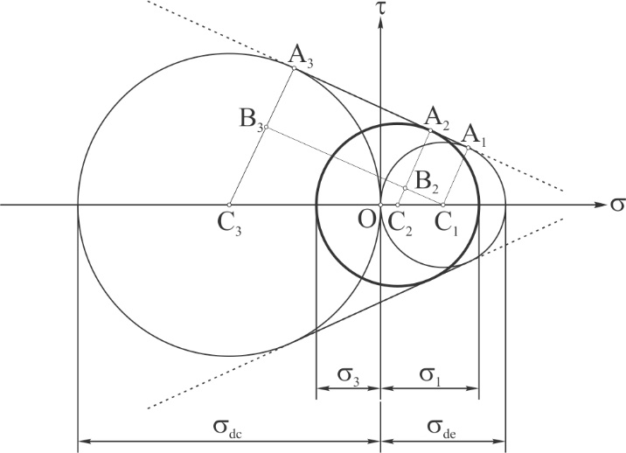
Oblast čvrstoće (Sl. 6.6) za slučaj troosnog stanja napona, prema Morovoj teoriji čvrstoće, određena sa dva Morova kruga kojima su centri C₁ i C₃ i sa dve tangente tih krugova.
Sl. 6.6 Morova oblast čvrstoće (slučaj troosnog stanja napona)
Morov krug sa centrom C₁ i poluprečnikom σ_{de}/2, u vezi je sa zatezanjem.
Morov krug sa centrom C₃ i poluprečnikom σ_{dc}/2, u vezi je sa pritiskom.

Slide 39
U Morovoj oblasti čvrstoće zapažamo Morov krug sa centrom C₂ i poluprečnikom (σ₁−σ₃)/2.
Prema Morovoj teoriji čvrstoće, granično stanje u materijalu posmatranog elementa konstrukcije, nastupa, kada Morov krug poluprečnika (σ₁−σ₃)/2 dodirne tangente krugova poluprečnika σ_{de}/2 i σ_{dc}/2.

Slide 40
Iz sličnosti trouglova

Slide 42
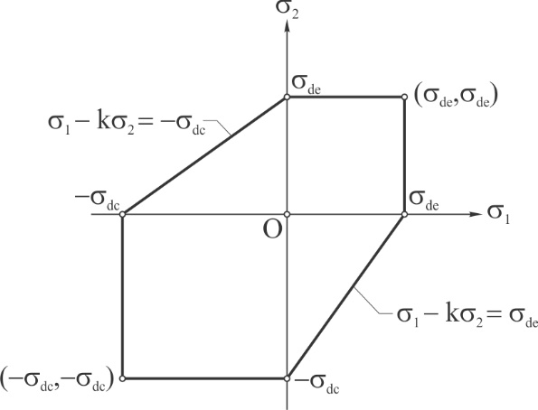
Dvoosno stanje napona.
Sl. 6.7 Morova oblast čvrstoće (slučaj dvoosnog stanja napona)

Slide 43
7. SLOŽENA OPTEREĆENJA
7.1. Uvodna razmatranja
Kad govorimo o složenim opterećenjima ovde pre svega mislimo na složena opterećenja linijskih elemanata konstrukcija kod kojih se u poprečnim presecima pojavljuje od dve do šest uopštenih presečnih sila.
Sa jednim vidom složenog opterećenja, već smo se upoznali, a reč je o poprečnom savijanju greda simetričnih poprečnih preseka kojima je osa y bila jedna od glavnih težišnih osa inercije, a savijala se oko ose x poprečnih preseka). Ravan opterećenja je bila simetralna yz ravan.

Slide 44
Sada nam ostaje da vidimo šta je sa ostalim vidovima složeno opterećenih linijskih elemenata konstrukcija i kako kod njih rešavati probleme čvrstoće i u manjoj meri probleme deformisanja.
Ono što ćemo ovde obraditi odnosi se na:
Rravno savijanje praćeno aksijalnim opterećenjem,
Koso savijanje (čisto, poprečno i prostorno),
Eekscentrično zatezanje i pritisak,
Savijanje praćeno uvijanjem,
Uvijanje praćeno aksijalnim opterećenjem i
Savijanje praćeno aksijalnim opterećenjem i uvijanjem.

Slide 45
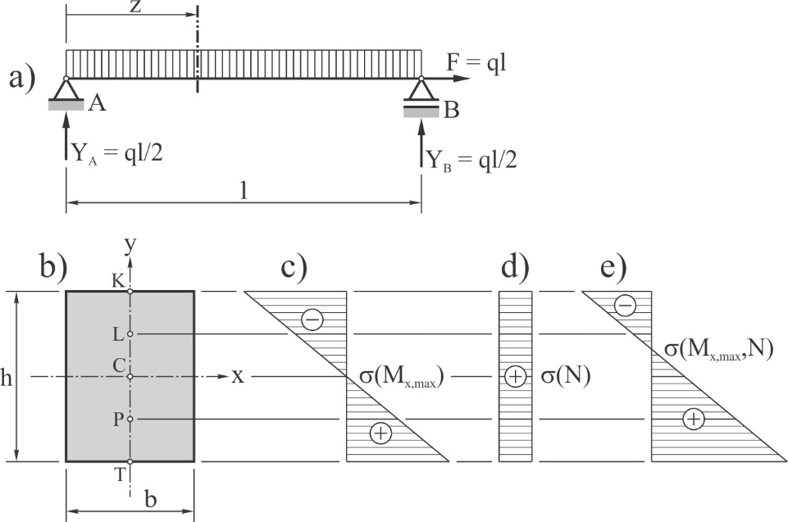
7.2. Ravno savijanje praćeno
aksijalnim opterećenjem
Sl. 7.1 Savijanje proste grede praćeno zatezanjem

Slide 49
Deformisanje – U slučaju ravnog savijanja praćenog zatezanjem ili pritiskom, zatezna sila F ublažava nagibe i ugibe elastične linije grede, dok ih pritisna sila pojačava. Ublažavanja ili pojačavanja nagiba i ugiba su neznatna, te ih možemo zanemariti.

Slide 50
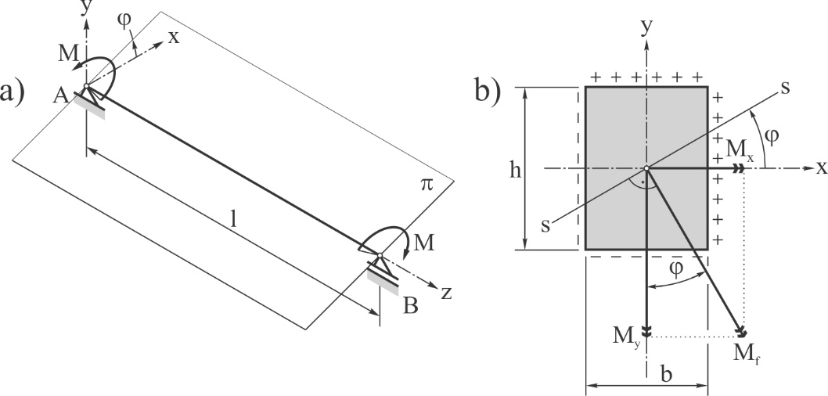
7.3. Koso savijanje
7.3.1. Čisto koso savijanje
Sl. 7.2 Prvi slučaj čistog kosog savijanja (a) sa istaknutim presečnim momentom savijanja M_{f} i njegovim komponentama M_{x} i M_{y} (b)

Slide 51
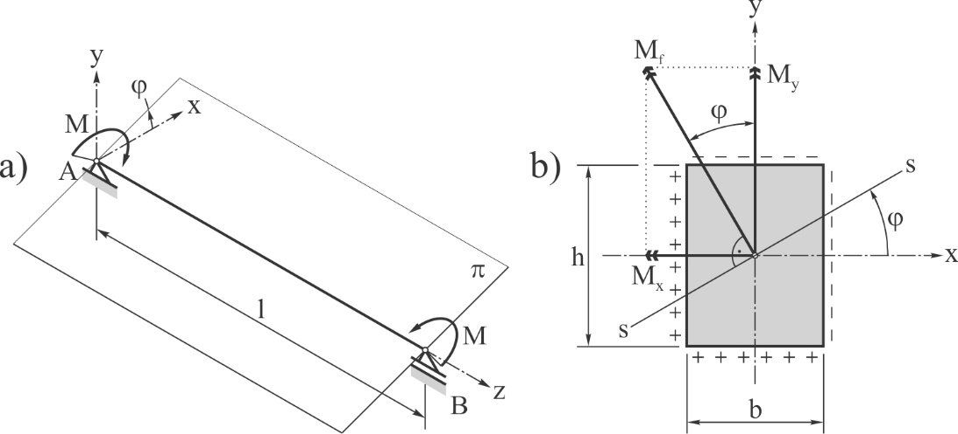
Sl. 7.2 Drugi slučaj čistog kosog savijanja (a) sa istaknutim presečnim momentom savijanja M_{f} i njegovim komponentama M_{x} i M_{y} (b)
π je ravan opterećenja, a s−s je njen trag u ravni xy !

Slide 52
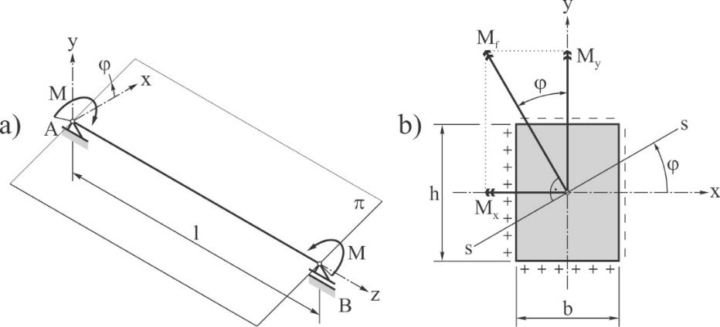
Naponi

Slide 54
Neutralna osa
Neutralna osa (neutralna linija) je prava na kojoj se nalaze tačke poprečnog preseka grede izložene čistom kosom savijanju, u kojima je napon jednak nuli.
Jednačina neutralne ose.

Slide 55
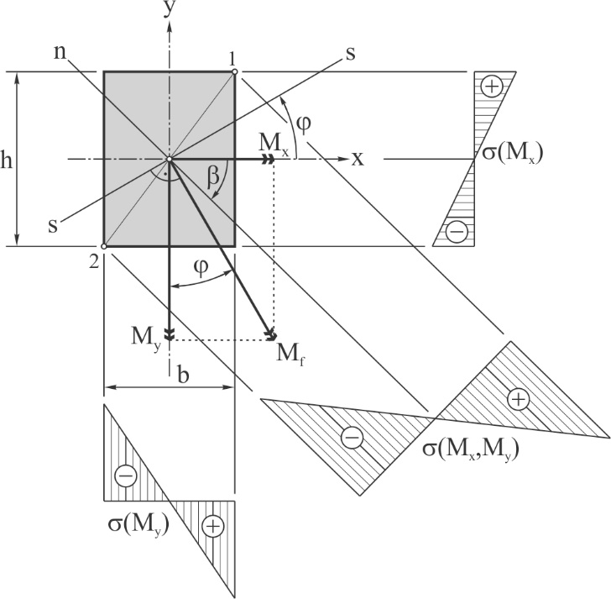
Čvrstoća
Sl. 7.4 Raspodele napona kod grede pravougaonog poprečnog preseka, prvi slučaj čistog kosog savijanja grede

Slide 56
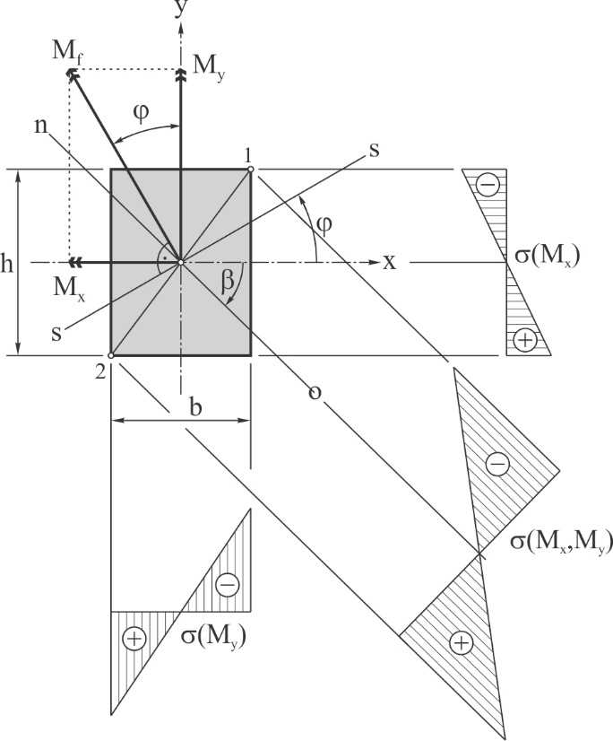
Čvrstoća
Sl. 7.5 Raspodele napona kod grede pravougaonog poprečnog preseka, drugi slučaj čistog kosog savijanja grede

Slide 57
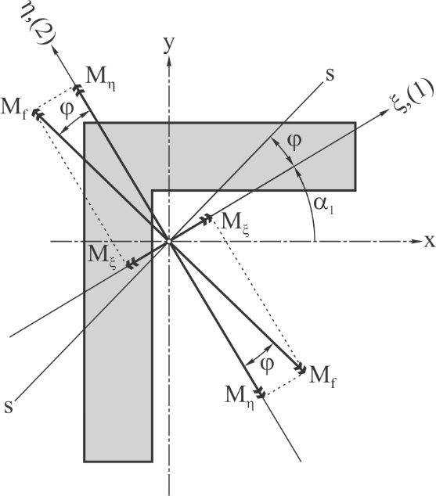
Sl. 7.6 Pretpostavljeni poprečni presek grede izložene čistom kosom savijanju

Slide 58
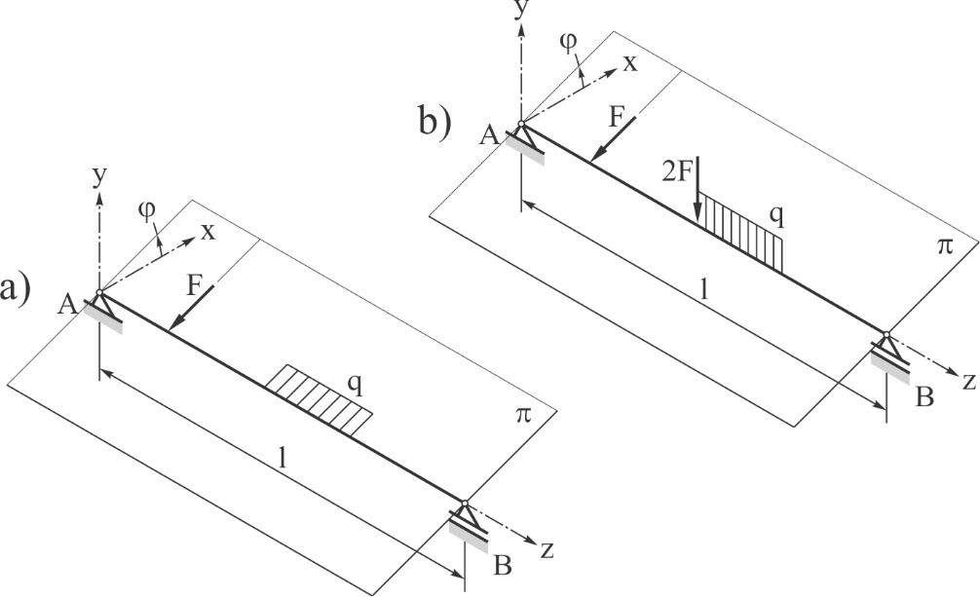
7.3.2. Poprečno i prostorno koso savijanje
Sl. 7.7 Poprečno koso savijanje (a) i prostorno koso savijanje grede (b)

Slide 59
Naponi i čvrtoća
Izrazi do kojih smo došli analizom čistog kosog savijanja greda, od koristi su i za analizu poprečnog i prostornog kosog savijanja.
Naime, kako kod poprečnog kosog savijanja, tako i kod prostornog, svodeći ih na savijanje oko dveju glavnih težišnih osa inercije, uvek se može naći opasan presek i odgovarajuća mu neutralna osa, sa najudaljenijim tačkama od nje i naponi u tim tačkama koji se upoređuju sa dozvoljenim naponima.

Slide 60
Opasan presek (simetrični preseci, ose x i y su glavne težišne ose).
Opasan presek (asimetrični preseci, ose ξ i η su glavne težišne ose).

Slide 61
Deformisanje
Deformisanje grede usled poprečnog i usled prostornog kosog savijanja, kad su joj ose x i y glavne težišne ose inercije, možemo opisati funkcijama nagiba u’(z) i v’(z), i funcijama ugiba ugiba u(z) i v(z).
Pomeranje δ, težišta proizvoljnog poprečnog preseka ovakve, odredili bismo na način
Asimetrični preseci, ose ξ i η su glavne težišne ose.

Slide 62
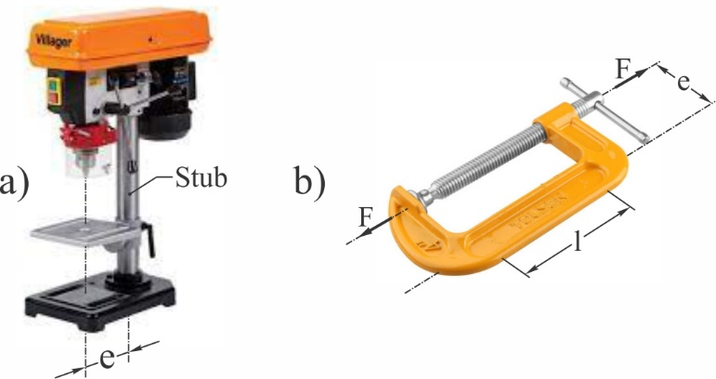
7.4. Ekscentrično zategnuti i ekscentrično pritisnuti štapovi
U slučaju ekscentrično zategnutog ili ekscentrično pritisnutog štapa napadna linija sile je paralelna njegovoj podužnoj osi.
Sl. 7.8 Praktični primeri elemenata koji se izlažu ekscentričnom zatezanju: Stub stubne bušilice (a) i stega (b)

Slide 63
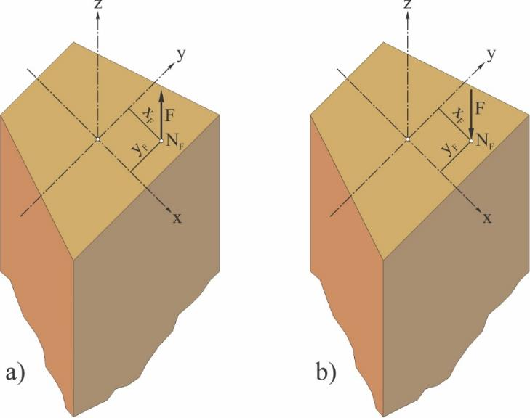
Napadna tačka ekscentrične zatezne/pritisne sile.
Sl. 7.9 Deo ekscentrično zategnutog (a) i ekscentrično pritisnutog trapeznog štapa (b)

Slide 64
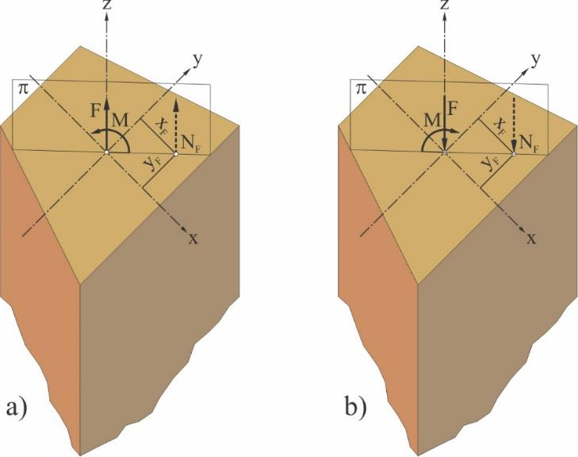
Ekscentrično zatezanje/pritisak je kombinacija čistog savijanja i aksijalnog opterećenja.
Sl. 7.10 Ekscentrična zatezna sila (a) i ekscentrična pritisna sila (b) redukovane u težište kraja trapeznog štapa

Slide 65
Naponi

Slide 66
Kod ekscentrično zategnutog/pritisnutog štapa, asimetričnog poprečnog preseka, kojem su glavne težišne ose inercije 1 i 2 označene sa ξ i η, imamo da je

Slide 67
Neutralna osa
Tačke u kojima je napon u poprečnom preseku ekscentrično zategnutog/pritisnutog štapa, jednak nuli
Segmentni oblik jednačine neutralne ose.
a i b su odsečci na osama x i y.

Slide 68
Kod ekscentrično zategnutog/pritisnutog štapa, asimetričnog poprečnog preseka, kojem su glavne težišne ose inercije 1 i 2 označene sa ξ i η, jednačina neutralne ose imala bi oblik
Odsečci na osama ξ i η.

Slide 69
Tešište poprečnog preseka je između napadne tačke N_{F} i neutralne ose,
Neutralna osa prolazi kroz kvadrant, nasuprot kvadranta u kojem se nalazi napadna tačka N_{F},
Neutralna osa je paralelna tangentama centralne elipse inercije u tačkama u kojima ista seče pravu koja prolazi kroz težište i napadnu tačku N_{F},
Ako napadna tačka N_{F} leži na nekoj od glavnih težišnih osa inercije, onda je neutralna osa normalna na tu osu,
Promena intenziteta ekscentrične zatezne/pritisne sile ne menja položaj neutralne ose.

Slide 70
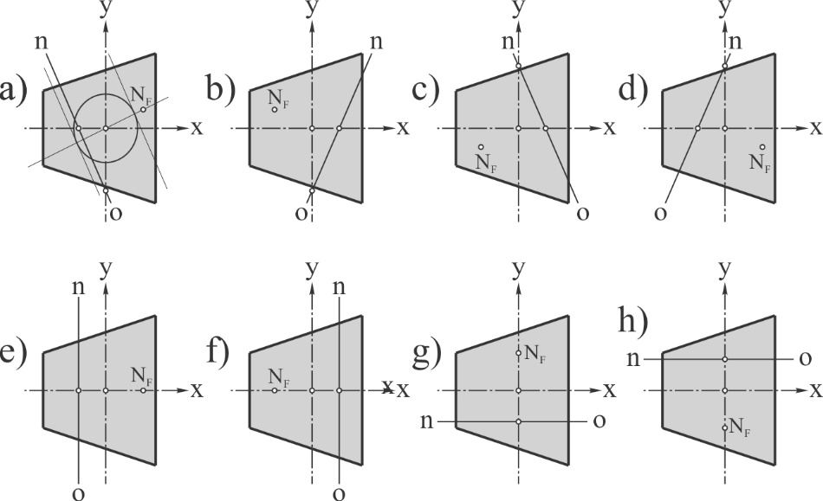
Sl. 7.11 Osam položaja neutralne ose štapa trapeznog poprečnog preseka u odnosu na napadnu tačku ekscentrične zatezne/pritisne sile

Slide 71
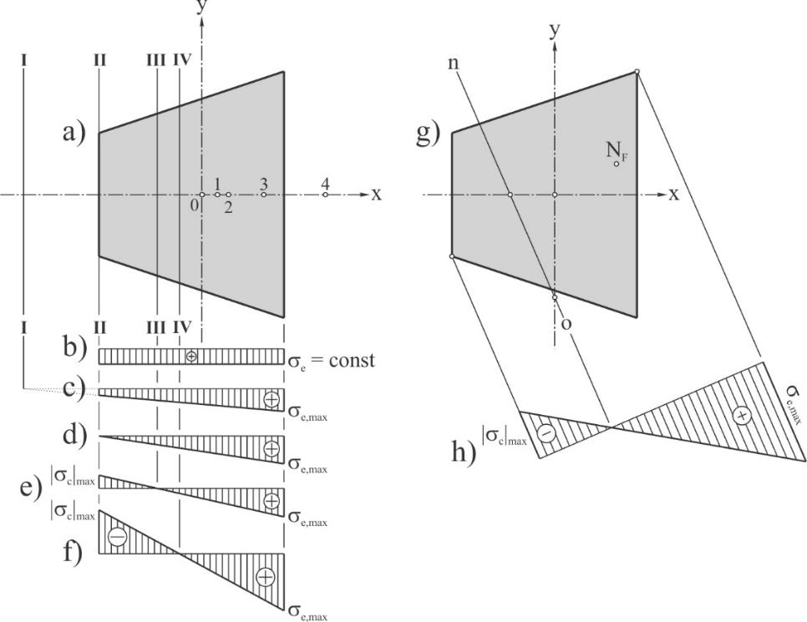
Napadnim tačkama 1, 2, 3, i 4, odgovaraju neutralne ose I−I, II−II, III−III i IV−IV (raspodele napona: c, d, e, f.
Napadna tačka u težištu, neutralna osa u beskona-čnosti (Čisti pritisak, napon: b)
Sl. 7.12 Raspodele napona u trapeznom poprečnom preseku ekscentrično zategnutog štapa, za razne položaje napadne tačke ekscentrične zatezne sile

Slide 72
Neutralna osa unutar poprečnog preseka ekascentrično zategnutog štapa, deli presek na dva dela, deo koji je zategnut i deo koji je pritisnut.

Slide 73
Čvrstoća

Slide 74
Jezgro preseka
Deo površine poprečnog preseka, kojoj može pripadati napadna tačka ekscentrične zatezne/pritisne sile posmatranog štapa, a da napon u štapu ostane istog znaka, zove se jezgro preseka.
Do sada smo za poznatu napadnu tačku zatezne/pritisne sile, određivali neutralne ose.
Pri određivanju jezgra preseka obrnućemo postupak, za neutralnu osu koja tangira poprečni presek (najmanje tri), odredićemo odgovarajuću napadnu tačku zatezne/pritisne sile sa koordinatama

Slide 75
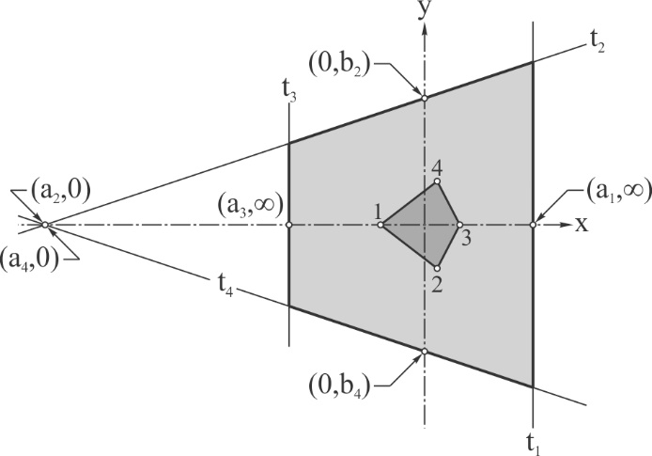
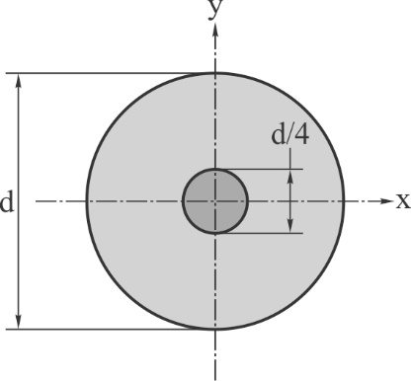
Sl. 7.14 Jezgro kružnog poprečnog preseka
Sl. 7.13 Četvorougaono jezgro trapeznog poprečnog preseka

Slide 76
7.5. Savijanje praćeno uvijanjem
Ovde čemo se zadržati samo na linijskim nosećim elementima kružnog i kružno-prstenastog poprečnog preseka, kod kojih je savijanje oko x ose, praćeno uvijanjem.
Kod njih se u poprečnim presecima, usled savijanja, pojavljuju normalni naponi
a usled uvijanja, pojavljuju se naponi smicanja, ili tangencijalni naponi

Slide 77
Problem savijanja praćenog uvijanjem svodi se na određivanje ekvivalentnih momenata savijanja.
U svrhu određivanja ovih momenata, iskoristićemo teorije čvrstoće, sa kojima smo se već upoznali.

Slide 78
Teorija najvećeg normalnog napona
Ekvivalentni moment

Slide 79
Teorija najveće dužinske deformacije

Slide 80
Teorija najvećeg napona smicanja

Slide 81
Teorija najvećeg specifičnog deformacijskog rada utrošenog na promenu oblika

Slide 82
Čvrtoća
Dimenzionisanje
Kružni poprečni presek.
Kružno-prstenasti poprečni presek.

Slide 83
7.6. Uvijanje praćeno aksijalnim
opterećenjem
U poprečnim presecima linijskih nosećih elemenata kružnog i kružno-prstenastog poprečnog preseka površine A, kod kojih je uvijanje praćeno aksijalnim opterećenjem, pojavljuju se naponi od normalnih presečnih sila N,
i naponi usled uvijanja za koje vredi izraz

Slide 84
Problem uvijanja praćenog aksijalnim opterećenjem, svodi se na problem određivanja ekvivalentnih napona, primenom teorija čvrstoće, i njihovim upoređivanjem sa dozvoljenim naponima.

Slide 85
7.7. Savijanje praćeno uvijanjem i
aksijalnim opterećenjem
Kod savijanja linijskih nosećih elemenata kružnog i kružno-prstenastog poprečnog preseka, praćenog uvijanjem i aksijalnim opterećenjem, u poprečnim presecima pojavili bi se naponi od presečnih momenata savijanja i od presečne normalne sile
i naponi usled uvijanja za koje vredi izraz

Slide 86
Problem savijanja praćenog uvijanjem i aksijalnim opterećenjem, svodi se na problem određivanja ekvivalentnih napona, primenom teorija čvrstoće, i njihovim upoređivanjem sa dozvoljenim naponima.

